Slide 1

PHP and Laravel Framework
Chrystalla Anastasiou
Katerina Erodotou
Notes:
Καλημέρα, είμαι η Κατερίνα και η Χρυστάλλα και σήμερα θα σας παρουσιάσουμε την PHP και την Laravel.

Slide 2
Περιεχόμενα
Τι είναι η Laravel
Τι είναι η PHP
Ιστορική Αναδρομή
Πλεονεκτήματα / Μειονεκτήματα
Εγκατάσταση
Παρουσίαση Δυνατοτήτων μέσω Παραδειγμάτων
Συμπεράσματα Υλοποίησης του Προγράμματος Επίδειξης
Συμπεράσματα
Βιβλιογραφία

Slide 3

Τι είναι η PHP;
Server-side scripting language
Ιδανική για web development
Μπορεί να ενταχθεί εύκολα σε HTML
Είναι ιδανική για αρχάριους
Προσφέρει advanced features για προχωρημένους προγραμματιστές
Notes:
To ένα μέρος της παρουσίασης μας αφορά την PHP η οποία είναι μια scripting γλώσσα προγραμματισμού για server-side.
Η php είναι ιδανική για web development αφού προσφέρει πολλά χρήσιμα functionalities για ιστοσελίδες τα οποία θα δούμε στην συνέχεια.
Μπορούμε να χρησιμοποιήσουμε php statements αυτούσια μέσα σε HTML κώδικα
Επίσης ένα από τα κυριότερα πλεονεκτήματα της PHP είναι ότι είναι πολύ απλή έτσι ώστε να μπορεί να χρησιμοποιηθεί από beginners αλλά ταυτόχρονα προσφέρει advanced features για έμπειρους προγραμματιστές.

Slide 4

PHP – Συχνές Χρήσεις
Εκτέλεση system functions
Κρυπτογράφηση δεδομένων
Διαχείριση βάσης δεδομένων
Authorization
Notes:
Η PHP μπορεί να χρησιμοποιηθεί για να υλοποιήσουμε system functions, θα δούμε κάποια παραδείγματα στην συνέχεια.
Ακόμη, περιέχει πολλές μεθόδους για να κρυπτογραφήσουμε δεδομένα όπως την μέθοδο hash.
Εντολές για διαχείριση της βάσης δεδομένων.
Και χρήσιμες λειτουργίες για user authorization.

Slide 5

Τι είναι η Laravel;
PHP framework
Free open-source license
Απλοποιεί περίπλοκές λειτουργίες
Χρησιμοποιεί την MVC αρχιτεκτονική
Notes:
Η Laravel είναι ένα PHP framework για back-end development.
H Laravel είναι ένα δωρεάν και ανοιχτού κώδικα πλαίσιο framework
Ένα κύριο χαρακτηριστικό της είναι ότι απλοποιεί περίπλοκες λειτουργίες και χρησιμοποιεί την αρχιτεκτονική Model View Controller
Στην παρουσίαση μας επικεντρωθήκαμε περισσότερο στην Laravel και σε παραδείγματα χρήσης της αφού όλοι πάνω κάτω έχουμε δουλέψει με PHP.

Slide 6

Laravel: Ιστορική Αναδρομή
Δημιουργήθηκε από τον Taylor Otwell
H Laravel είναι ένα PHP framework
H 1^{η} έκδοση κυκλοφόρησε το 2011
Με κάθε νέα έκδοση της Laravel αυξάνονταν τα built-in main features
Notes:
Δημιουργήθηκε κυρίως από τον Taylor Otwell
Ο οποίος ήθελε να δώσει ένα εξαιρετικό υποκατάστατο για ένα παλαιότερο php framework το οποίο θα πρόσφερε πολύ περισσότερες δυνατότητες στους developers.
Έτσι, o Taylor χρησιμοποίησε τις γνώσεις του από την .net και πρόσθεσε στην Laravel χαρακτηριστικά όπως customer authentication, views, διαχείριση των sessions και ένα πολύ επεξηγηματικό documentation
- Επίσης, η πρώτη έκδοση της Laravel κυκλοφόρησε τον Ιούνιο του 2011.

Slide 7
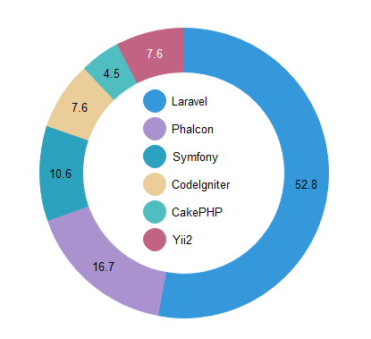
Laravel and other PHP frameworks
Notes:
Πλέον, η Laravel είναι ένα από τα πιο δημοφιλή back-end PHP frameworks.
Όπως μπορούμε να δούμε και από το διάγραμμα στο οποίο βλέπουμε την χρήση διάφορων PHP frameworks, η Laravel έχει την μεγαλύτερο ποσοστό 52.8% ενώ τα υπόλοιπα frameworks έχουν ένα ποσοστό γύρω στο 10%.
https://www.tutorialandexample.com/laravel-vs-other-frameworks (2019)

Slide 8
Πλεονεκτήματα
Μεγάλο εύρος από built-in templates → ταχύτητα & απλότητα
Προστασία – Ασφάλεια → Bcrypt
Web Application Peformance → Γρηγορότερο
Automated Testing
Ευκολότερο URL Routing Configuration
Μπορούν να χρησιμοποιηθούν νέα features της PHP
Kαλό documentation → develop-friendly
Notes:
Κάποια πλεονεκτήματα της λάραβελ είναι αρχικά
Η ταχύτητα και απλότητα, αφού προσφέρει μεγάλο εύρος από built in templates που κάνει το development πιο απλό και εύκολο για τους developers.
Έτσι, πιο γρήγορο development σημαίνει χαμηλότερο κόστος και γρηγορότερα αποτελέσματα για τις εταιρίες που χρησιμοποιούν laravel
Eπισης προφέρει ασφάλεια διότι περιέχει προχωρημένα security features που είναι εύκολο να διαμορφωθούν και συγκεκριμένα χρησιμοποιά το bcrypt hashing αλγοριθμο, δηλαδή δεν αποθηκεύει ποτέ κωδικούς στο database
Ακόμα βοηθά στην επίδοση των web applications αφού χρησιμοποιεί τεχνικές για βελτιστοποίηση της ταχύτητας όπως memory use reduction και database indexing
Επίσης η λαραβελ είναι γνωστή για το automated testing αφού προσφέρει εύκολους τρόπους να προσωμοιώσεις τη συμπεριφορά των χρηστών
Ακόμα υπάρχει εύκολο url routing αφού όλα τα urls είναι στο routes.php αρχείο που φορτώνεται αυτόματα από τη λαραβελ και θα δείξουμε στη συνέχεια ένα παράδειγμα που φαίνεται πόσο απλό είναι
Επίσης, η λαραβελ αξιοποιεί όλα τα νεα features της php, κάτι που τα υπόλοιπα frameworks δεν κάνουν και τούτο ήβραμε το πολύ χρήσιμο όταν υλοποιούσαμε το homework.
Τέλος, υπάρχει ένα πολύ καλό documentation της λαραβελ στο οποίο μπορεί ο καθένας να βρεί καλές και λεπτομερείς εξηγήσεις των κλάσεων, των μεθόδων κτλ κάτι που κάνει τη λαραβελ develop friendly

Slide 9

Μειονεκτήματα
Περίπλοκο στην αρχή → όχι κατάλληλο για amateur developers
Έλλειψη συνέχειας μεταξύ των versions
Notes:
Δεν υπάρχουν πολλά μειονεκτήματα, το πιο σημαντικό που την δική μας εμπειρία είναι ότι έπρεπε να μάθουμε αρκετά πριν μπορούμε να χρησιμοποιήσουμε τη λαραβελ
Αφού υπάρχουν κάποια συστατικά της που είναι περίπλοκα, οπότε θέλει λίγο πρακτις πριν μπορει κάποιος να δημιουργήσει εφαρμογές
Οπότε δεν είναι καταλληλο για beginners
Το άλλο που είδαμε είναι ότι δεν υπάρχει μετάβαση από τη λαραβελ 4 στη λαραβελ 5 και θα μπορούσε να σπάσει το αππλικεισιον αν δοκιμάσει κάποιος να κάνει update

Slide 10
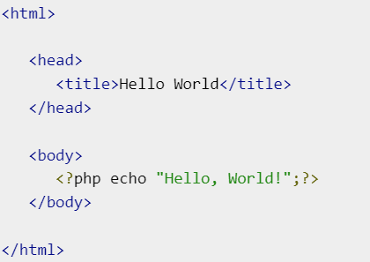


PHP: Hello World Example
Notes:
Για να κατανοήσουμε καλύτερα την PHP θα δούμε ένα απλό hello world παράδειγμα.
Όπως είπαμε προηγουμένως, η PHP είναι embedded στην HTML το οποίο σημαίνει ότι μπορούμε να προσθέσουμε PHP statements όπως φαίνεται πιο πάνω μέσα σε HTML κώδικα.

Slide 11
Εγκατάσταση Laravel
Hello World Project
1. Δημιουργία Laravel Project
$ composer create-project laravel/laravel hello-world
2. Μεταβαίνουμε στο project folder π.χ.
$ cd C:\xampp\htdocs\hello-world
3. Δημιουργούμε Controller
- $ php artisan make:controller HelloController –resource
4. Routing: Προσθέτουμε στο αρχείο routes/web.php
- Route::get('hello', ‘App\Http\Controllers\HelloController@index’);
Notes:
http://slides.com/msurguy/laravel-php-framework/embed#/13
Όσον αφορά την εγκατάσταση της Laravel, για να δημιουργήσουμε ένα νέο Project χρησιμοποιούμε τον composer.
Μετά, αφού μεταβούμε στον φάκελο του project δημιουργούμε ένα controller από το command line χρησιμοποιώντας την εντολή artisan make::controller
Και στην συνέχεια προσθέτουμε στο αρχείο που αφορά το routes, ένα νέο route “hello” και την συνάρτηση που θέλουμε να εκτελεστεί όταν ένας χρήστης επισκεφτεί το συγκεκριμένο route.

Slide 12
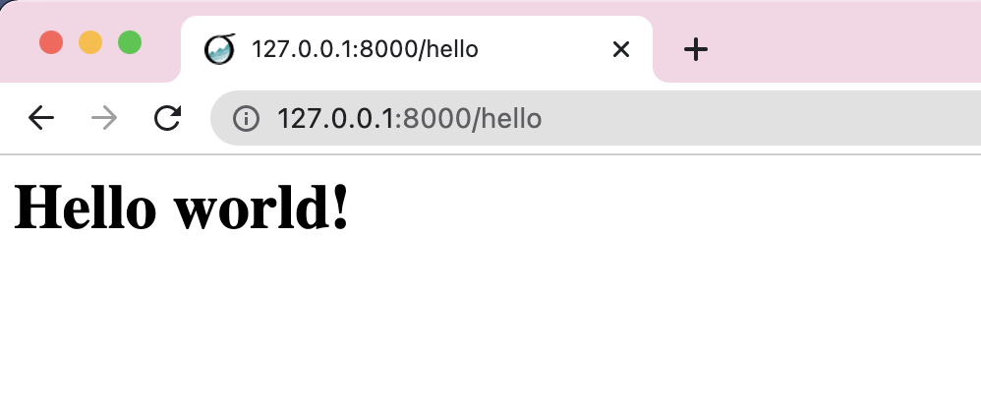
Εγκατάσταση Laravel
Hello World Project
5. Δημιουργία blade view
Νέο αρχείο resources/views/hello.blade.php
6. Μετατρέπουμε το index() function του Controller έτσι ώστε να επιστρέφει το view που δημιουργήσαμε
public function index() { return view('hello'); }
7. Εκτελούμε την εντολή php artisan serve
8. Πάμε στο http://localhost:8000/hello και μπορούμε να δούμε το Hello World μήνυμα
Notes:
http://slides.com/msurguy/laravel-php-framework/embed#/13
Ακολούθως, πρέπει να δημιουργήσουμε το user interface που θα εμφανίζεται στο route μας. Έτσι, δημιουργούμε ένα blade view.
Και έπειτα τροποποιούμε την συνάρτηση index του helloController έτσι ώστε να επιστρέφει το συγκεκριμένο view.
Τέλος, εκτελούμε την εντολή php artisan serve (to run the PHP Built-in Webserver) επισκεπτόμαστε το route που δημιουργήσαμε και βλέπουμε πως το μήνυμα helloWorld εμφανίζεται επιτυχώς στην οθόνη! ☺

Slide 13
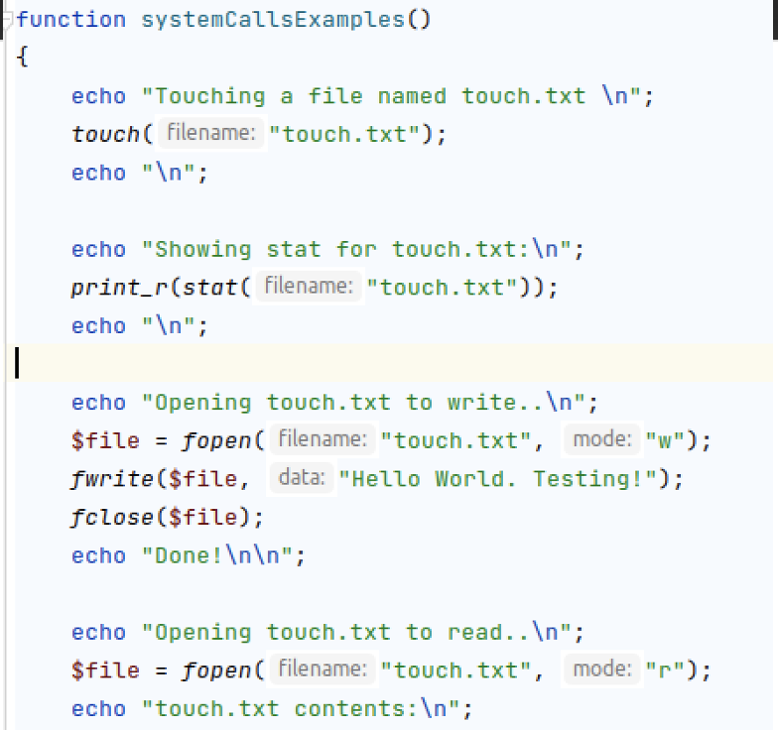
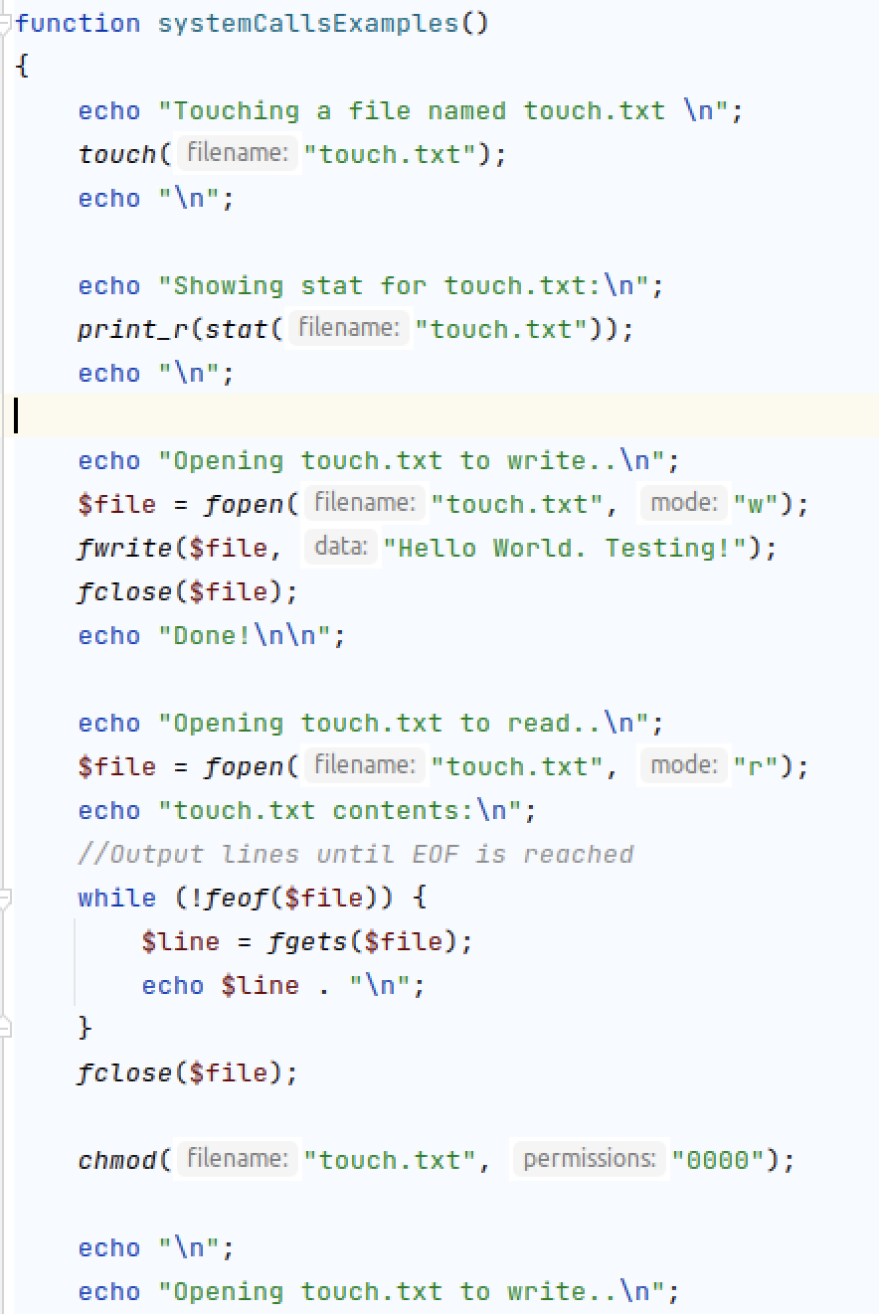
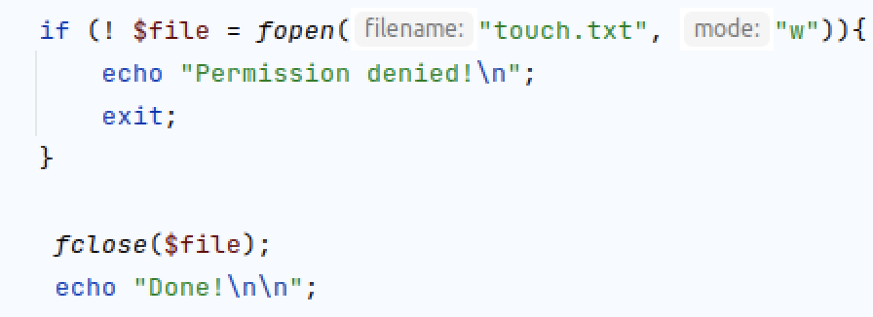
PHP: System Calls
Notes:
Τώρα θα δούμε πως υλοποιούνται στην php κάποια system calls τα οποία είδαμε στο μάθημα.
Η php παρέχει από μόνη της πολλα FileSystem Functions και εμείς εχρησιμοποιήσαμε κάποια που τούτα, το touch το stat, το fopen το fwrite το fread και το change mod

Slide 14
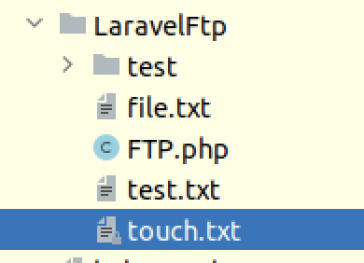
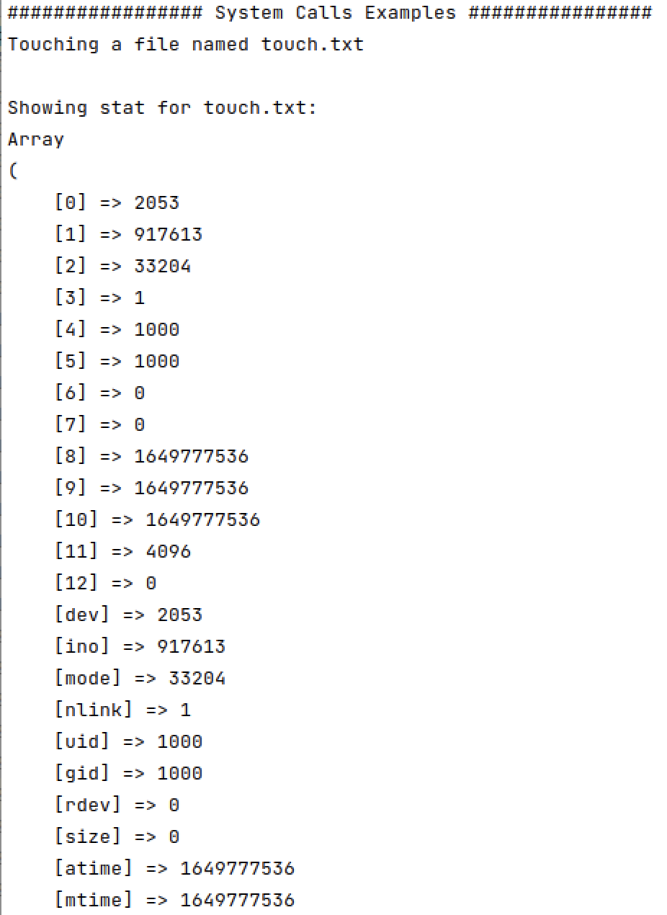
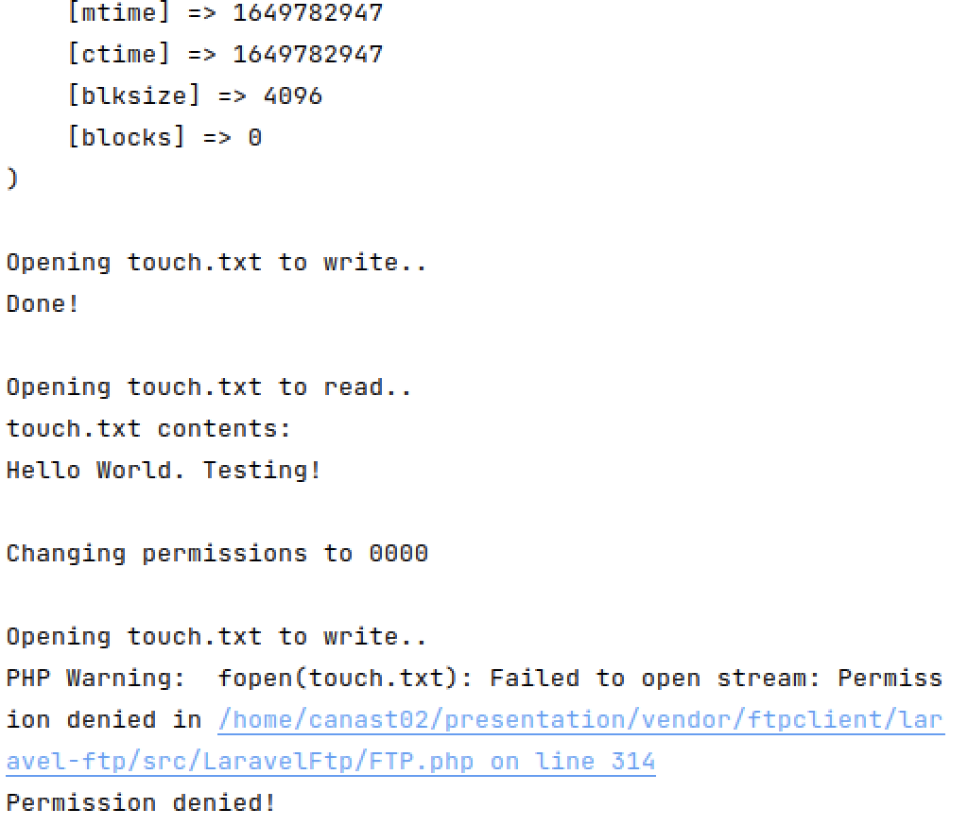
PHP: System Calls - Results
Notes:
Τούτα εν τα αποτελέσματα όταν τρέξουμε το πρόγραμμα όπως φαίνεται δημιουργείτε το αρχείο στον τρέχοντα κατάλογο που είμαστε και κάνοντας το stat φαίνονται στην οθόνη πληροφορίες του αρχείου πχ βέπουμε το size είναι 0 αφού μόλις εδημιουργήσαμε το αρχείο και δεν εβάλαμε κάτι μέσα απλά εκάμαμε το touch άρα εδημιουργήθηκε μόνο το inode
Στη συνέχεια με την fwrite εγράψαμε hello world μέσα στο αρχείο και εμ την fread παίρνουμε το περιεχόμενο του αρχείου και το εμφανίζουμε στην οθόνη
Μετά αλλάξαμε τα permissions του αρχείου σε καθόλου ακόμα και για τον owner που είμαστε εμείς και βλέπουμε μετά προσπαθόντας να κάνουμε fopen το αρχείο παίρνουμε permission denied

Slide 15
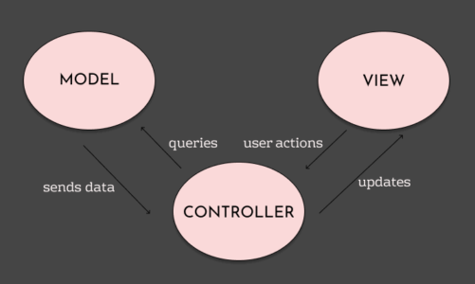
Architecture
MVC
Notes:
Η Laravel ακολουθεί την αρχιτεκτονική του Model View Controller.
Model
Περιέχει τα δεδομένα και κάποιες βασικές λειτουργίες για τα objects.
2. View
Είναι το user interface
3. Controller:
Ο controller λαμβάνει σήματα από το user input (από το view) και στέλνει το ανάλογο σήμα στο μοντέλο έτσι ώστε να πιάσει δεδομένα.
Αφού πιάσουμε τα δεδομένα από το model τα στέλνουμε στο view έτσι ώστε να τα εμφανίσουμε.

Slide 16
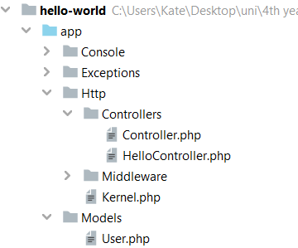
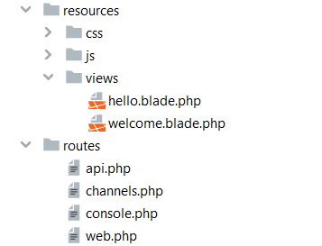
File Structure
Ο φάκελος Http περιέχει τους Controllers
Όλα τα μοντέλα βρίσκονται στον φάκελο
app/Models
Τα views βρίσκονται στον φάκελο resources/views
Τα routes βρίσκονται στον φάκελο routes
Notes:
Τώρα θα δούμε το file structure ενός Laravel Project.
Όπως είπαμε και προηγουμένως, έχουμε 4 main components.
Βλέπουμε ότι οι controllers βρίσκονται στον φάκελο Http/Controller, τα Model στον φάκελο app/Models και τα views στον φάκελο resources/views και τα routes στο φάκελο routes.

Slide 17
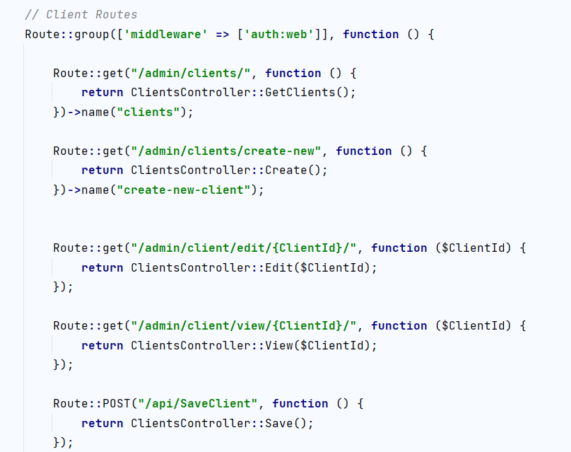
Routes
Παραδείγματα
Notes:
Τώρα θα σας παρουσιάσουμε ένα άλλο παράδειγμα χρήσης της Laravel.
Ένα σημαντικό κομμάτι της υλοποίησης είναι τα Routes.
Εδώ, όπως βλέπουμε και στο παράδειγμα μπορούμε να ορίσουμε ποια συνάρτηση από τους Controller θα καλείτε όταν ό χρήστης επισκεφτεί ένα URL.
Για παράδειγμα, μπορούμε να δούμε πως το route που αφορά την εμφάνιση των clients στην οθόνη (/admin/clients) επιστρέφει την function GetClients() του controller
ClientsController, που όπως θα δούμε στην συνέχεια επιστρέφει ένα view με όλους τους clients.

Slide 18
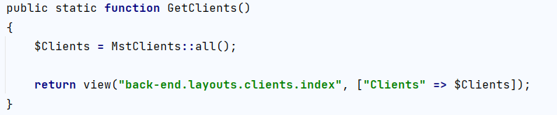
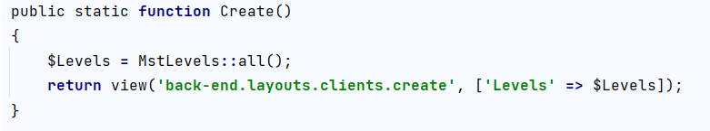
Controller – Index & Create
Index
2. Create
Notes:
Τώρα θα δούμε πιο αναλυτικά κάποια functions του Controller.
Συνηθώς κάθε controller περιέχει 4 κύρια functions.
Πιο συγκεκριμένα, έχουμε την συνάρτηση Index που αφορά την εμφάνιση όλων των clients του συστήματος.
Αρχικά παίρνει όλους τους χρήστες από το αντίστοιχο μοντέλο, μετά τα στέλνει σε ένα view και επιστρέφει το view.
Επίσης έχουμε την συνάρτηση Create αφορά την δημιουργία ενός νέου χρήστη.

Slide 19
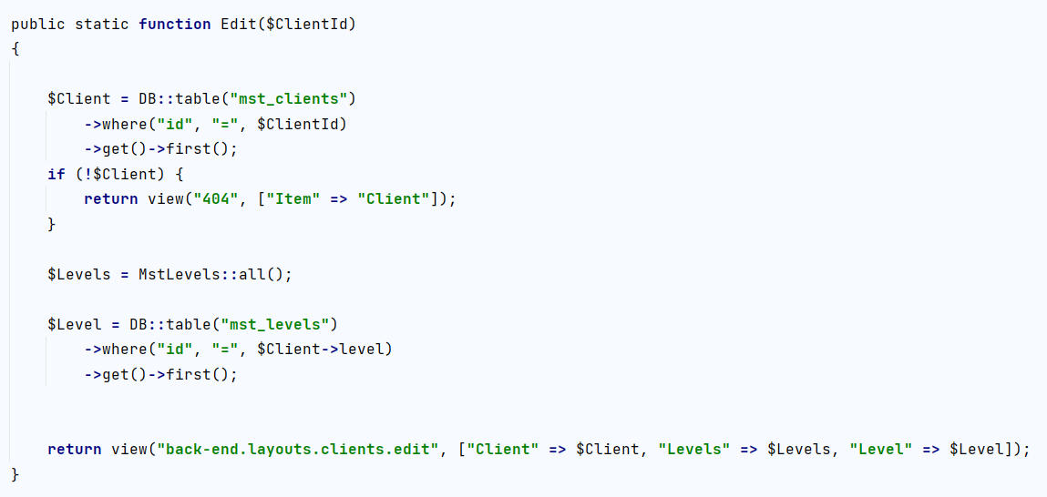
Controller - Edit
Notes:
Έχουμε επίσης την λειτουργία Edit
Με την οποία επεξεργαζόμαστε τα στοιχεία ενός συγκεκριμένου Client
Χρησιμοποιώντας το ClientId το οποίο περνούμε ως όρισμα στην function, κάνουμε ένα query στην βάση και να βρούμε τον χρήστη που θέλουμε να τροποποιήσουμε
Μετά όπως και στις άλλες function επιστρέφουμε ένα View που αφορά το edit

Slide 20
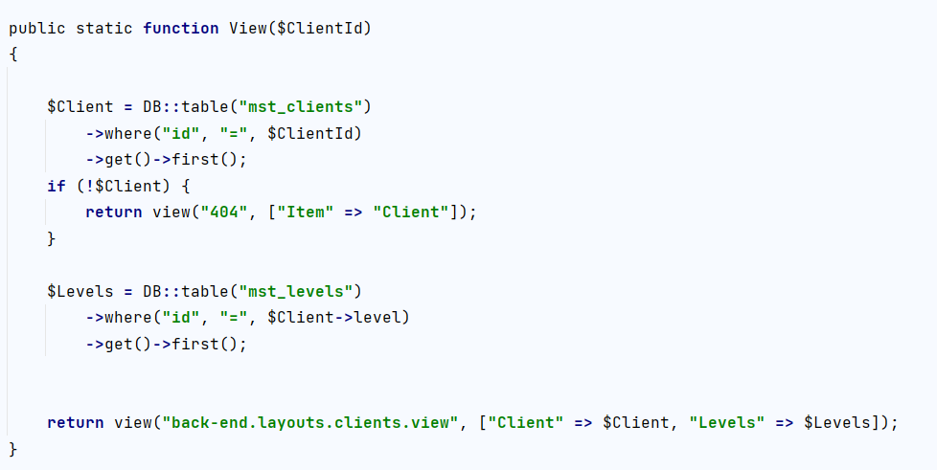
Controller - View
Notes:
Τέλος έχουμε την συνάρτηση View η οποία εμφανίζει τα στοιχεία ενός χρήστη στην οθόνη.
Παίρνει ως παράμετρο το Id του user έτσι ώστε να βρει τα στοιχεία του από το μοντέλο και στην συνέχεια επιστρέφει το view που αφορά την εμφάνιση των στοιχείων του user.

Slide 21

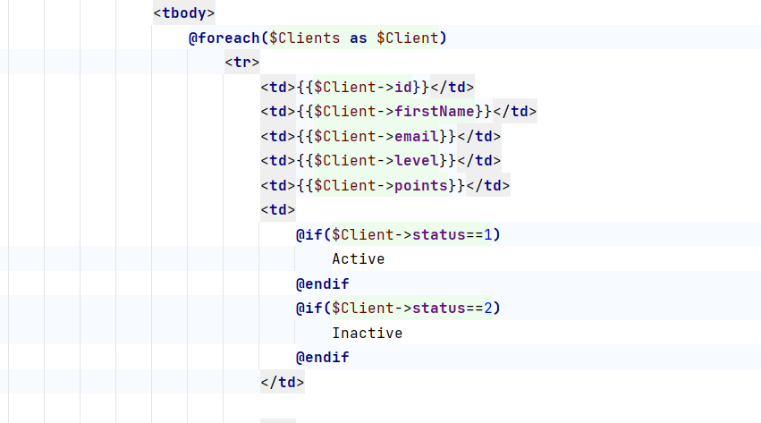
Blade
Notes:
Στο συγκεκριμένο project, είχαμε χρησιμοποιήσει blades για να υλοποιήσουμε τα View Components.
(μπορούν να υλοποιηθούν με vue και αλλα)
Τα blade είναι ένα powerful templating engine το οποίο περιλαμβάνεται στην Laravel.
Στο κομμάτι του κώδικα που φαίνεται στην οθόνη μπορούμε να δούμε ότι χρησιμοποιούμε την μεταβλητή $Clients η οποία περιέχει τα δεδομένα που στείλαμε στο View από τον Controller.

Slide 22
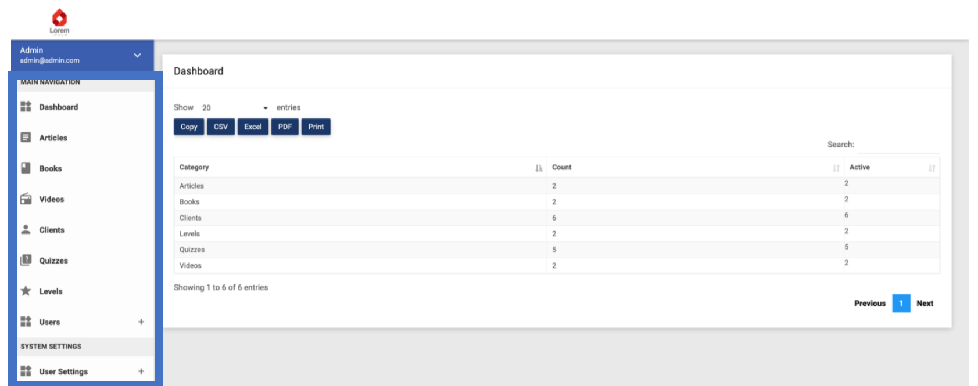
Dashboard
Notes:
Τώρα θα δούμε το interface του project μας
Μόλις συνδεθεί ένας admin στο σύστημα, η πρώτη σελίδα που του προβάλλεται είναι το Dashboard.
Επίσης από το main navigation bar στα αριστερά μπορούμε να μεταφερθούμε στις διάφορες σελίδες του συστήματος.

Slide 23
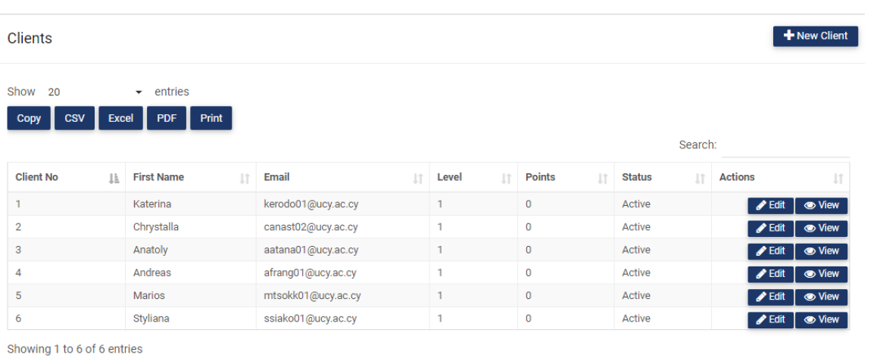
Clients
Notes:
Πατώντας το κουμπί Clients, βλέπουμε όλους τους Clients που υπάρχουν αυτή τη στιγμή
Παρατηρούμε ότι ένας admin του συστήματος έχει την δυνατότητα να δημιουργήσει ένα νέο client, να τροποποιήσει και να δει τα στοιχεία του client οι οποίες είναι οι λειτουργίες που αναλύσαμε προηγουμένως.

Slide 24
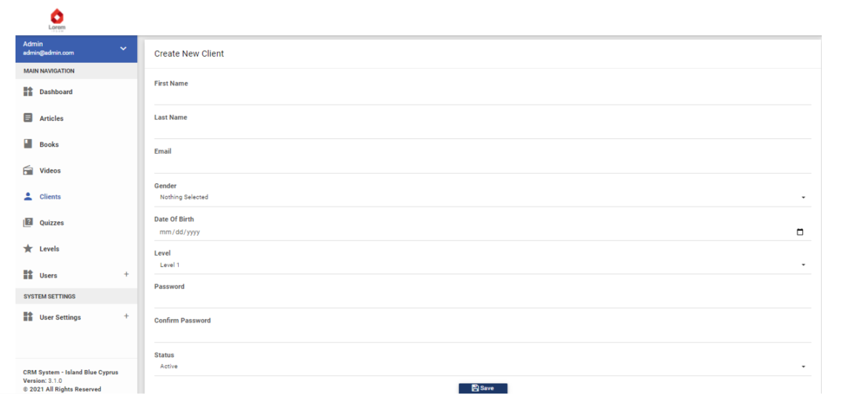
Create Client
Notes:
Εδώ βλέπουμε την φόρμα για την δημιουργία ενός Client

Slide 25
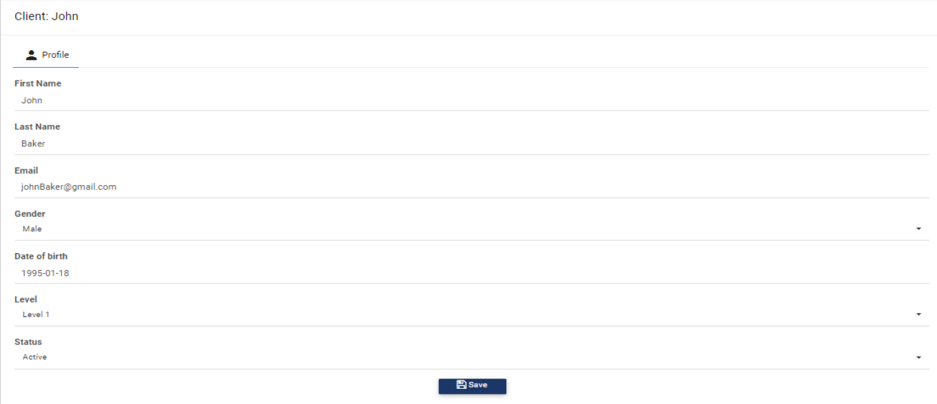
Edit Client
Notes:
Κάνοντας κλικ στο κουμπί edit ένας admin μπορεί να τροποποιήσει όλα τα στοιχεία ενός χρήστη.

Slide 26
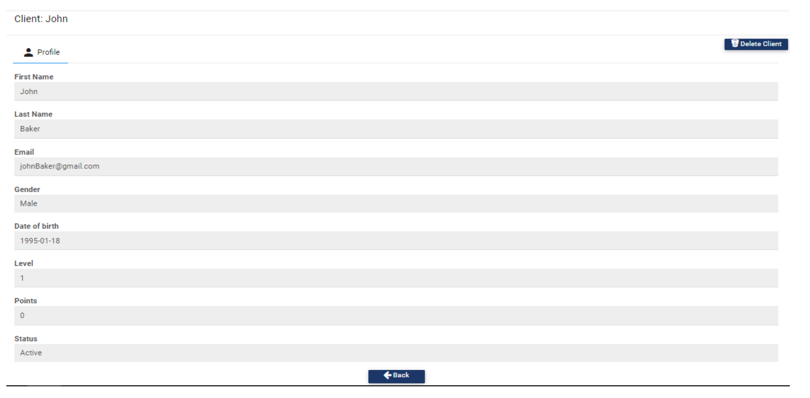
View Client
Notes:
Κάνοντας κλικ στο κουμπί view ένας admin μπορεί να δει όλα τα στοιχεία ενός χρήστη και μπορεί να διαγράψει τον λογαριασμό του.

Slide 27
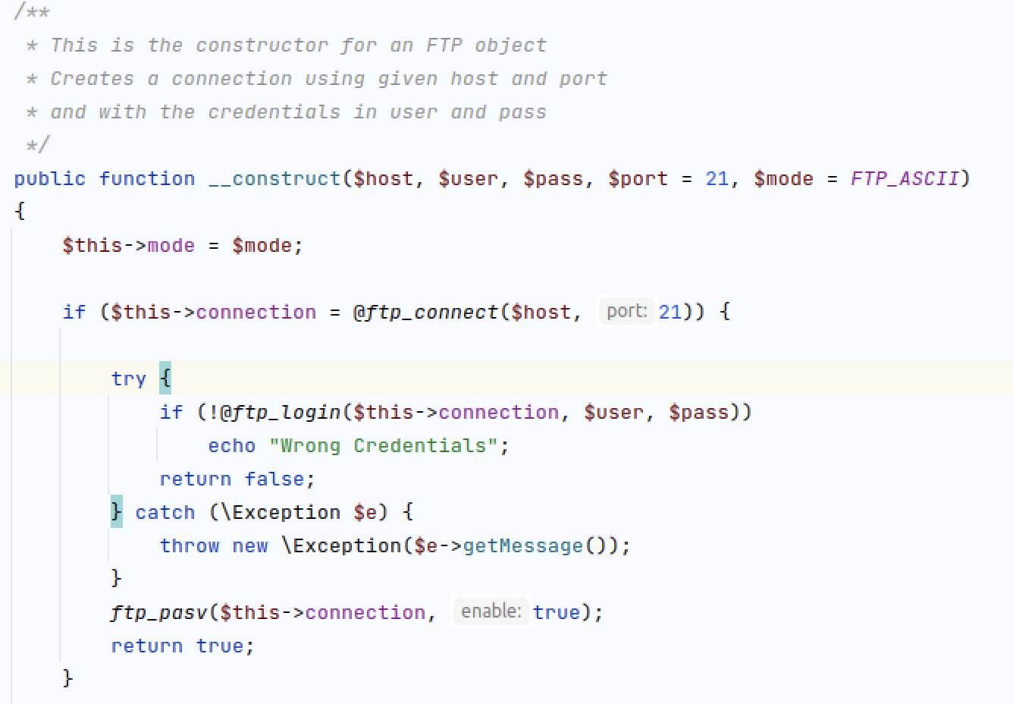
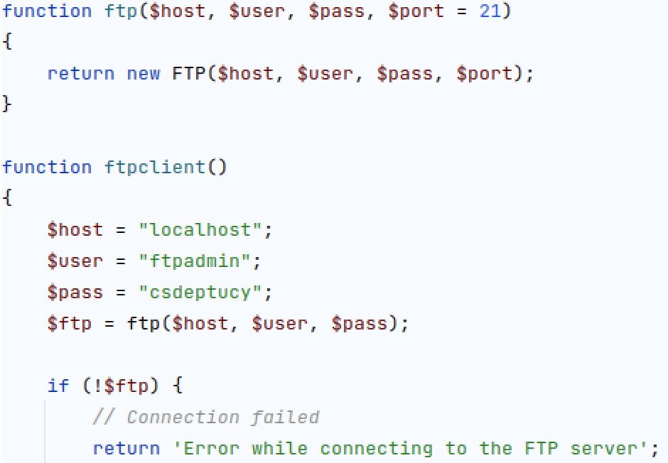
FTP Client εφαρμογή
Create the connection
Notes:
Για να υλοποιήσουμε τον ftp client αρχικά δημιουργήσαμε ένα class που ονομάσαμε ftp και στον constructor του περνούμε μέσα τον host, τον user και τον κωδικό του και το port και mode που είναι by default 21 και ascii
η php παρέχει συναρτήσεις που αφορούν τον ftp οπότε ήταν γενικά εύκολο να υλοποιήσουμε τον ftp client και δεν πήρε πάνω από 300 γραμμές κώδικα για να τον ολοκληρώσουμε
Αρχικά ανοίγουμε το connection στον host και port που δόθηκαν χρησιμοποιώντας την ftp_connect και κάνουμε login με τα credentials που δόθηκαν χρησιμοποιώντας την ftp_login
αν όλα πάνε καλά και άνοιξε το connection και ήταν σωστά τα credentials, τότε στέλνουμε ότι θέλουμε να ανοίξουμε passive connection για να στείλουμε δεδομένα χρησιμοποιώντας την ftp_pasv

Slide 28
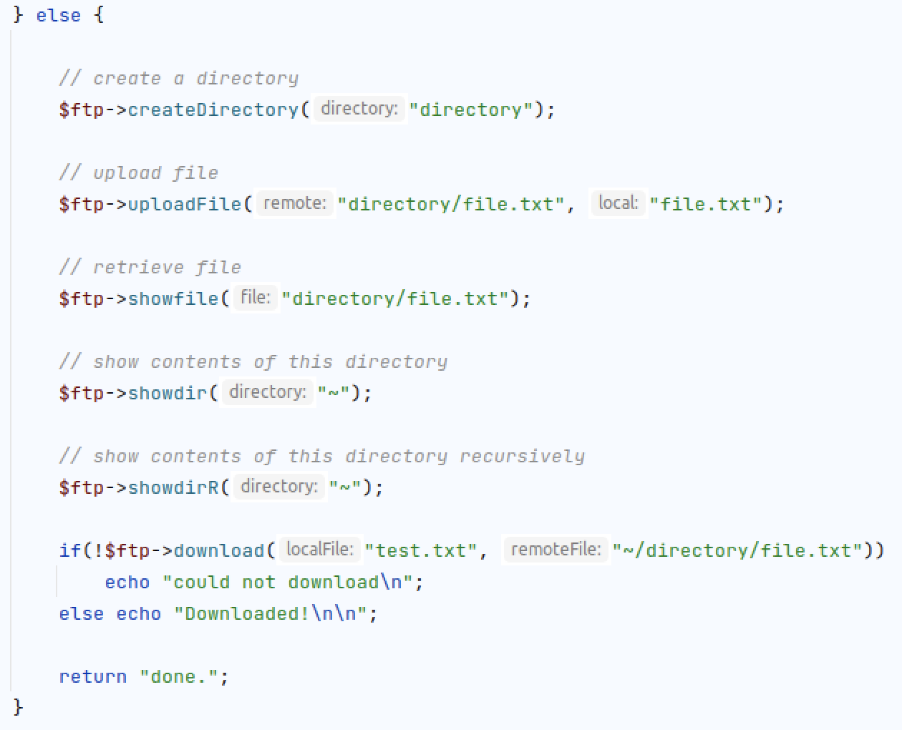
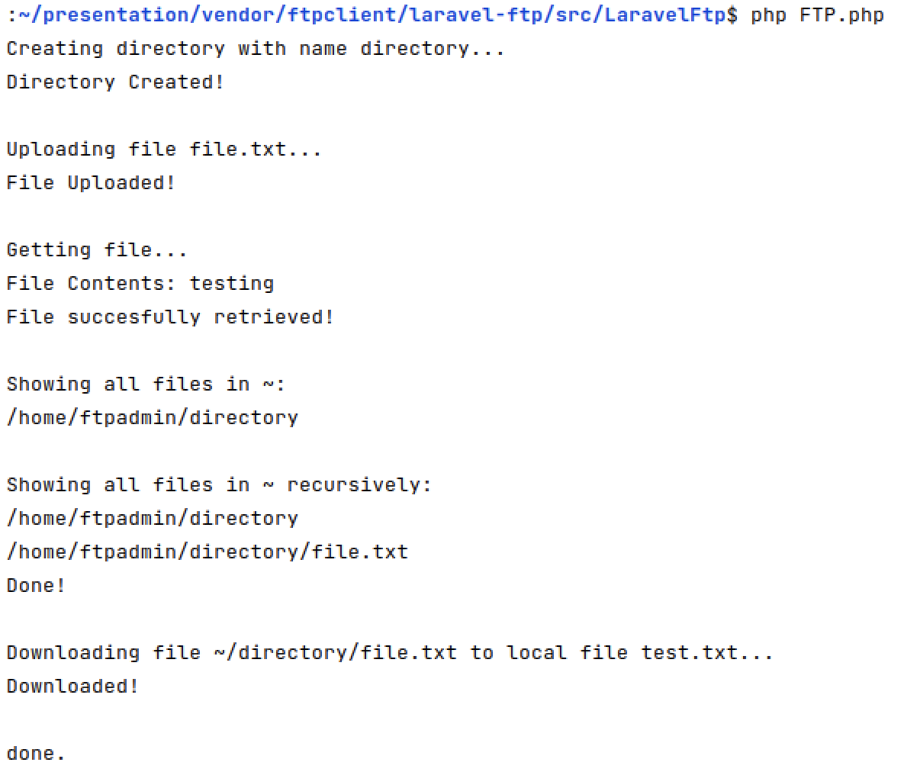
FTP Client εφαρμογή
Functions
Notes:
Δημιουργήσαμε όλες τις πιο κάτω συναρτήσεις και βλέπουμε δίπλα το αποτέλεσμα που παίρνουμε όταν εκτελέσουμε το πρόγραμμα
Τώρα θα δούμε πιο αναλυτικά την λειτουργία της κάθε συνάρτησης και το αποτέλεσμά της

Slide 29
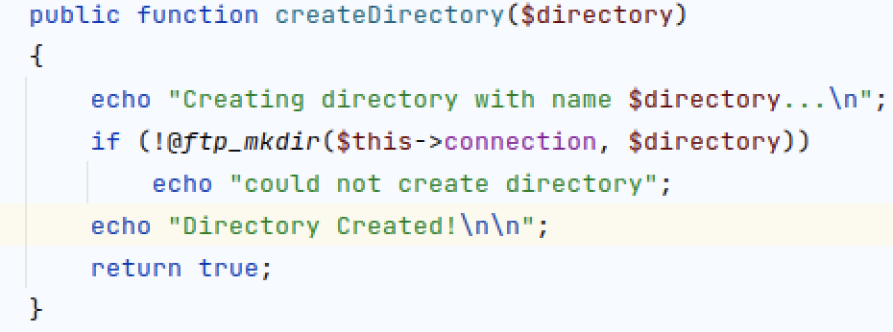
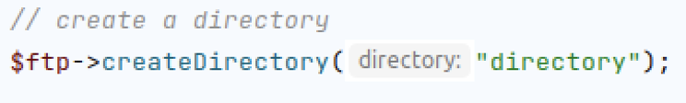
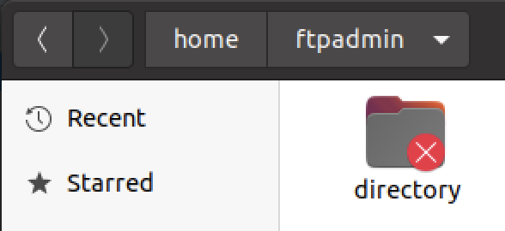
Functions
Create Directory
Notes:
Για να υλοποιήσουμε την δημιουργία ενός καταλόγου, χρησιμοποιήσαμε την ftp_mkdir που προσφέρει η php.
Δίνοντας το connection που δημιουργήσαμε πιο πριν και το όνομα που θέλουμε να δώσουμε στον κατάλογο, δημιουργείται ο αντίστοιχος κατάλογος στον ftpadmin όπως φαίνεται και στην εικόνα

Slide 30
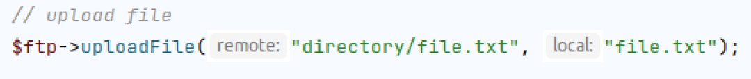
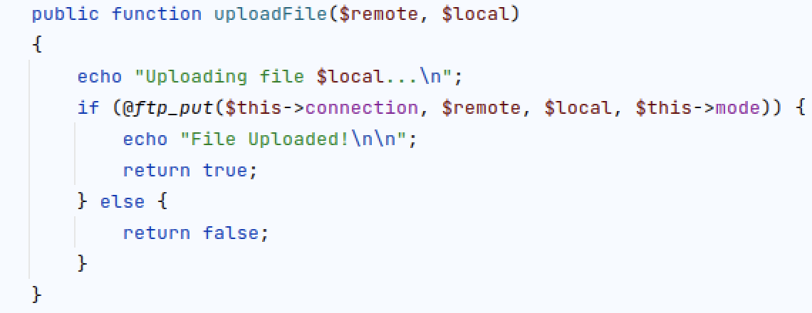
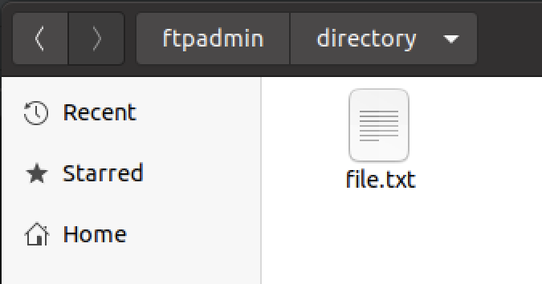
Functions
Upload File
Notes:
Για να ανεβάσουμε αρχείο δίνουμε το path στο οποίο θα αποθηκευτεί το αρχείο και το path που βρίσκεται το αρχείο τοπικά.
Στη συνέχεια χρησιμοποιούμε την ftp_put και βλέπουμε πως το αρχείο ανέβηκε σωστά στον ftpadmin στο path που δόθηκε

Slide 31
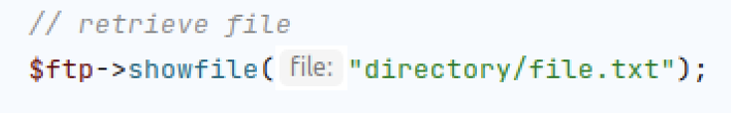
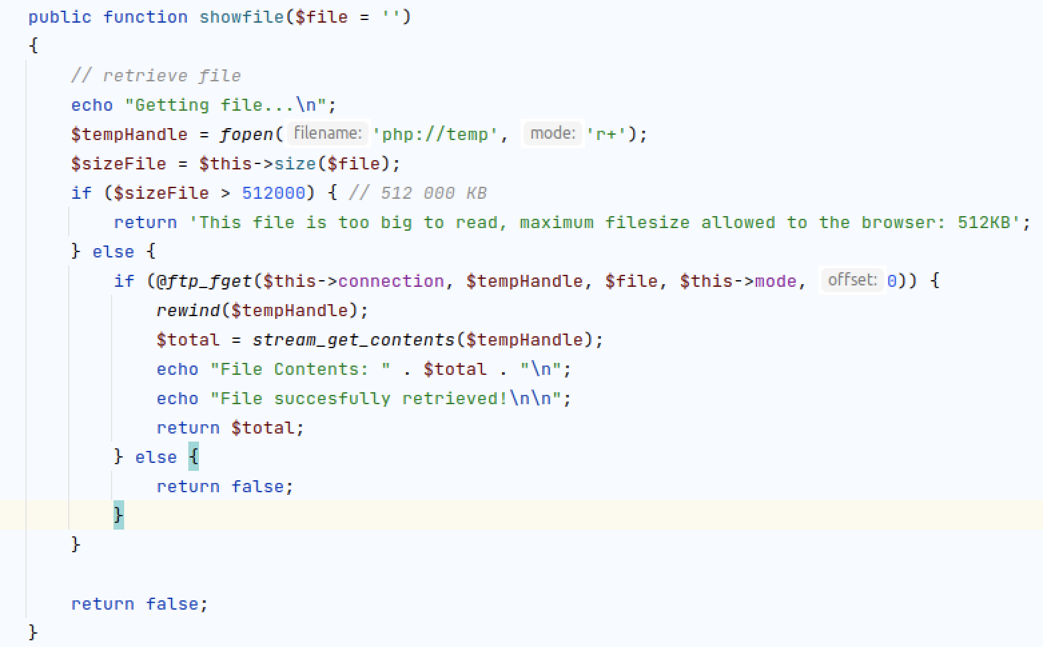
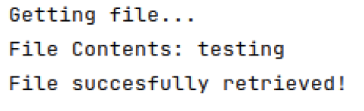
Functions
Show File
Notes:
Για να υλοποιήσουμε την showfile χρησιμοποιήσαμε τη συνάρτηση ftp_fget και δίνοντας το όνομα του αρχείου που θέλουμε να δούμε τα περιεχόμενα και ένα ανοιχτό file pointer, βάζουμε στον pointer τα περιεχόμενα του αρχείου που ζητήθηκε και τα εμφανίζουμε στην οθόνη.

Slide 32
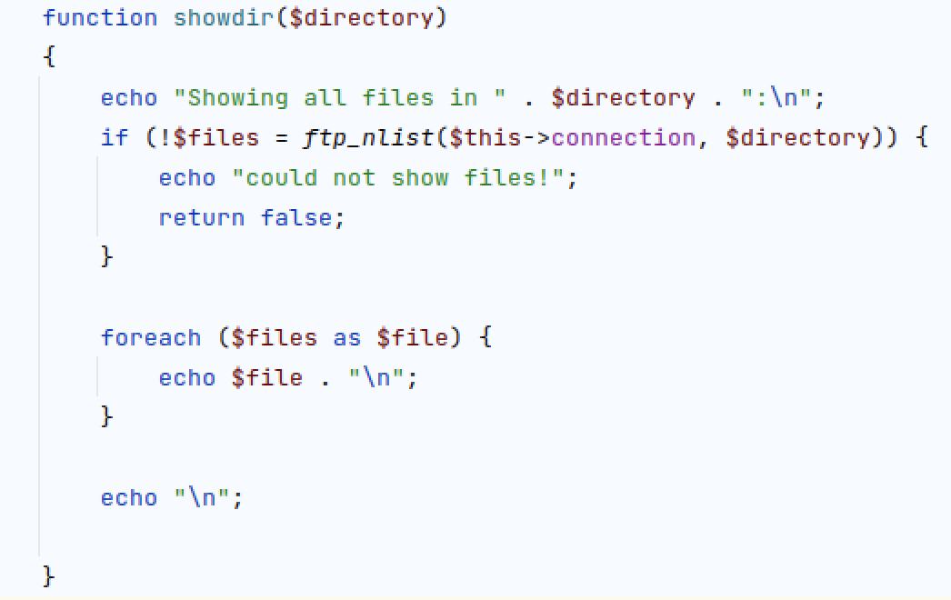
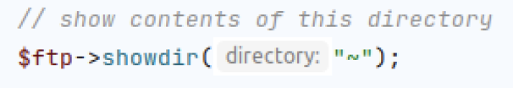
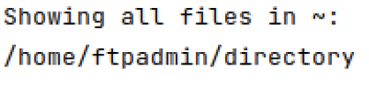
Functions
Show Directory Contents
Notes:
Για να δείξουμε τα περιεχόμενα ενός καταλόγου που δίνει ο χρήστης χρησιμοποιήσαμε την ftp_nlist που προσφέρει η php η οποία δείχνει τα περιεχόμενα του τρέχοντος καταλόγου.
Ζητώντας να δούμε τα περιεχόμενα του home μπορούμε να δούμε τον κατάλογο directory που δημιουργήσαμε προηγουμένως

Slide 33
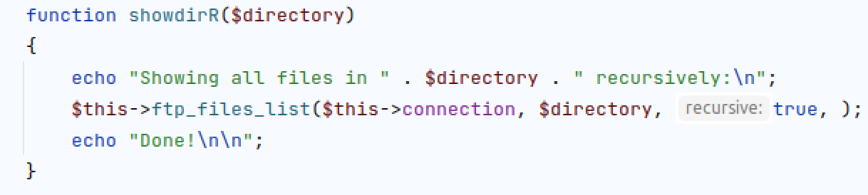

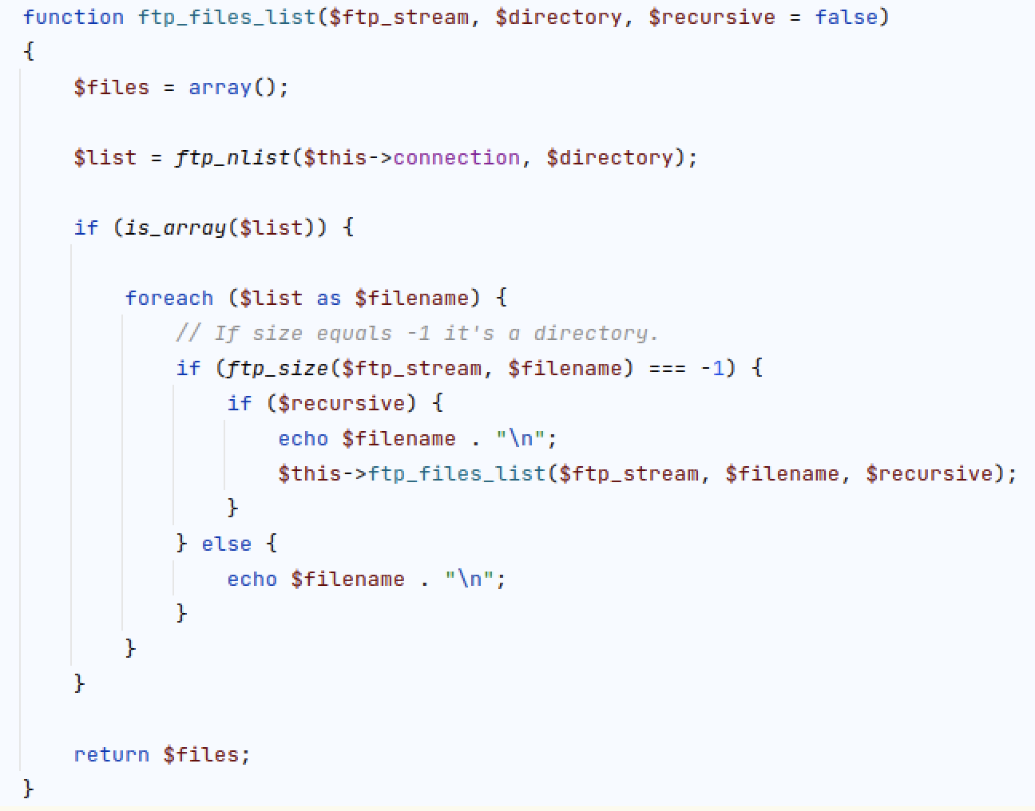
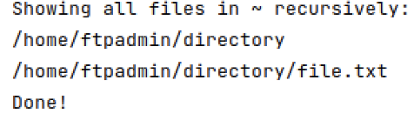
Functions
Show Directory
Contents Recursively
Notes:
Στην περίπτωση που θέλουμε να δούμε τα περιεχόμενα ενός καταλόγου αναδρομικά χρησιμοποιούμε και πάλι την ftp_nlist που προσφέρει η php η οποία δείχνει τα περιεχόμενα του τρέχοντος καταλόγου και σε αυτήν την περίπτωση ξανακαλούσαμε αναδρομικά την συνάρτηση για κάθε υποκατάλογο που βρίσκαμε στον τρέχοντα κατάλογο. Για να καταλάβουμε αν κάτι ήταν κατάλογος για να ανατρέξουμε μέσα του, βλέπαμε αν είχε μέγεθος -1.
Έτσι όπως φαίνεται και δίπλα παρουσιάζουμε αναδρομικά όλα τα περιεχόμενα ενός καταλόγου και μπορούμε να δούμε τόσο τον κατάλογο directoy αλλά και το αρχέιο file που ανεβάσαμε στον directory χρησιμοποιώντας την upload file

Slide 34
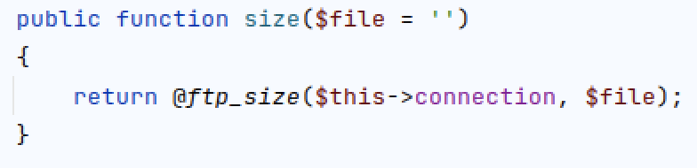
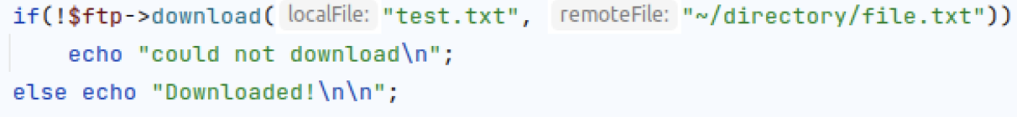
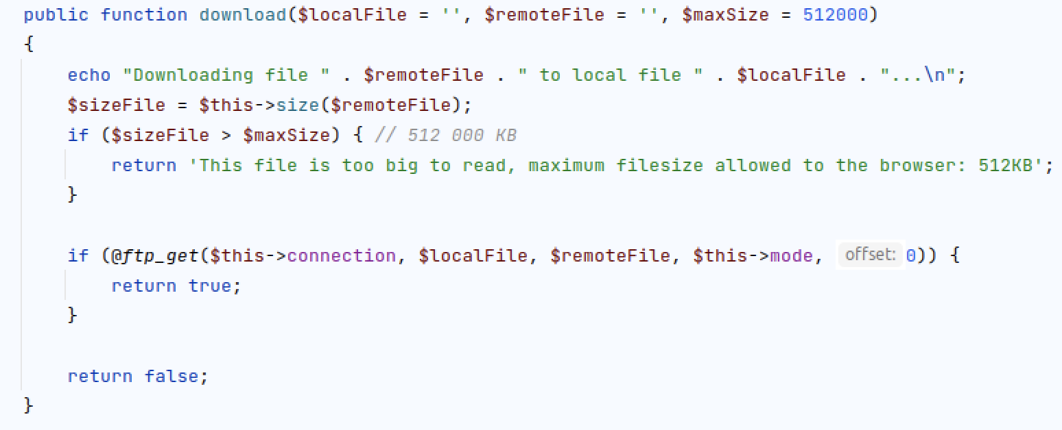
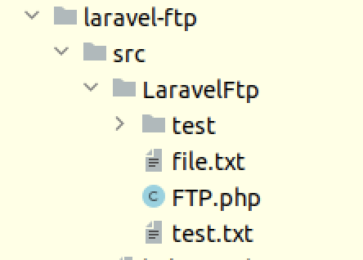
Functions
Download File
Notes:
Τέλος, υλοποιήσαμε την λειτουργία download file όπου χρησιμοποιόντας την ftp_get της php και δίνοντας το path του αρχείου που θέλουμε και το όνομα που θέλουμε να δώσουμε στο αρχείο τοπικά μπορούμε να κατεβάσουμε ένα αρχείο από τον ftp admin.
Αξίζει να σημειώσουμε ότι αρχικά ελέγξαμε το μέγεθος του αρχείου να μην ξεπερνα τα 512MB έτσι ώστε να μην έχουμε πρόβλημα με το μέγεθος του αρχείου όταν το κατεβάσουμε τοπικά.
Αυτό το κάναμε χρησιμοποιόντας την ftp_size.
Όπως μπορούμε να δούμε, το αρχείο κατέβηκε στον τρέχοντα κατάλογο μας με το όνομα που ζητήσαμε

Slide 35

Συμπεράσματα
MVC Pattern
→ οργάνωση αρχείων
→ διαχωρισμός back-end / front-end
Αξιοποίηση features της PHP
→ ευκολία
→ απλότητα
Χρησιμοποιείται όλο και περισσότερο
→ ζήτηση
→ δημοφιλής
Notes:
Τα συμπεράσματα μας γενικά είναι πως χρησιμοποιώντας το MVC Pattern, η λαραβελ παρέχει το πλεονέκτημα της οργάνωσης αρχείων για να τα βρίσκουμε πιο εύκολα και επίσης προσφέρει τη δυνατότητα του να έχεις το backend και frontend ξεχωριστά με διαφορετικό προγραμματιστή να δουλεύει στο κάθε κομμάτι
Επίσης όπως προσέξαμε και υλοποιώντας το hw μπορείς να χρησιμοποιήσεις όλα τα features της php.
Για όλες τις συναρτήσεις που θέλαμε να υλοποιήσαμε , μπορούσαμε να βρούμε μια αντίστοιχη συνάρτηση που έκανε αυτήν την λειτουργία π,χ. όπως είδαμε την ftp_get, ftp_put
Επομένως, υπάρχει ευκολία καθώς και απλότητα στην ανάπτυξη κώδικα και τούτο ισχύει και με άλλα features και όχι μόνο το ftp που είδαμε.
Και τέλος προσέξαμε βάση τις εμπειρίας μας ότι η λαραβελ γενικά χρησιμοποιείται και ζητείται όλο και περισσότερο στις εταιρίες και σε προτζεκτσ οπότε βλέπουμε πως γίνεται ολοένα και πιο δημοφιλής και αυτό είναι λόγω όλων των πλεονεκτημάτων που έχει που τα αναφέραμε πριν

Slide 36
Βιβλιογραφία
https://www.w3schools.in/laravel/history
https://medium.com/vehikl-news/a-brief-history-of-laravel-5d55970885bc
https://www.amarinfotech.com/why-laravel-is-best-php-framework.html
https://www.fastfwd.com/why-choose-laravel-for-your-next-web-project/
https://belitsoft.com/laravel-development-services/10-benefits-using-laravel-php-framework
https://www.courseya.com/blog/what-is-laravel-features-and-advantages/
https://riptutorial.com/laravel/example/21051/hello-world-example--using-controller-and-view-
https://github.com/Cannonb4ll/LaravelFtp
https://www.php.net/manual/en/function.ftp-nlist.php
https://www.tutorialspoint.com/php/php_introduction.htm

Slide 37

Ευχαριστούμε! Ερωτήσεις;

